Slide 1

演算法加分作業
Notes:
1
1

Slide 2
TSP(1/3)
用超啟發式演算法-Simulated Annealing(SA)或Ant colony optimization(ACO)
求解TSP 問題
求解資料集 :eil51,eil101
http://elib.zib.de/pub/mp-testdata/tsp/tsplib/tsp/
超啟發式演算法參考資料
https://cs.gmu.edu/~sean/book/metaheuristics/

Slide 3
TSP(2/3)
程式規定：
使用的演算法為SA或ACO
程式碼需要有註解
需要一個readme說明程式的運作方式
包含如何編譯、執行、輸出結果、程式的執行時間及跑出的最佳解及路徑

Slide 4
TSP(3/3)
繳交方式
繳交一個zip包含
1.程式碼
2.output的txt
3.路徑圖
4.readme
檔名請改為：組別_加分作業
程式不要寫死，會測其他測資
繳交方式：網路大學
繳交期限：1/6 12:00
不用來DEMO，所以程式的運作方式請寫清楚！！

Slide 5
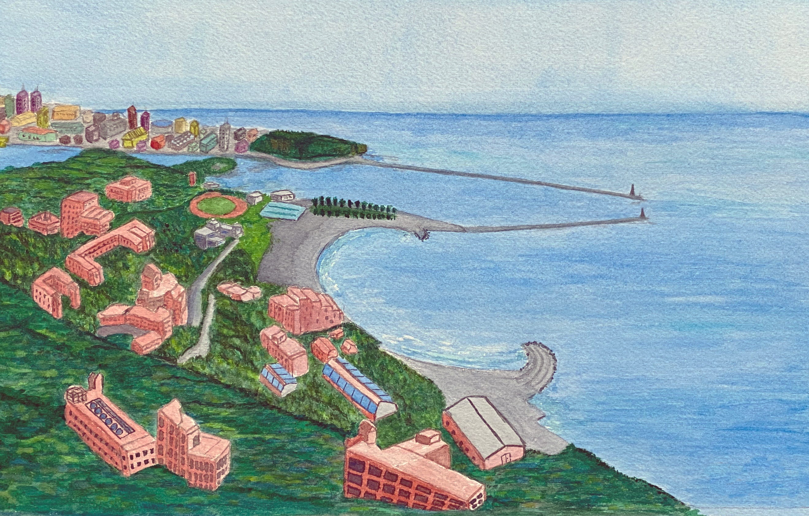
Thank You ;-)
Notes:
5
5

